Slide 1
2.8 连续函数的运算与
初等函数的连续性
连续函数的四则运算的连续性
连续函数的反函数的连续性
连续函数的复合函数的连续性
初等函数的连续性
小结 思考题 作业
第2章 极限与连续

Slide 2

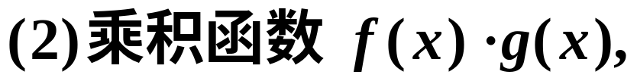
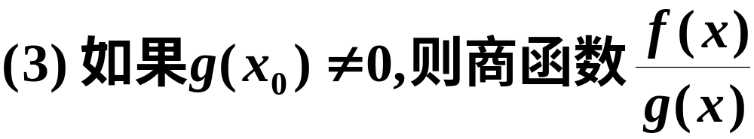
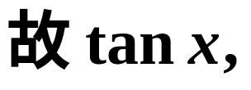

2.8 连续函数的运算与初等函数的连续性
一、连续函数的四则运算的连续性
若函数f (x), g(x)在点 x₀处连续,
定理2.21
则
也在点 x₀连续;
在点 x₀连续;
在点 x₀连续.
如,
由于
在其定义域内连续.

Slide 3










2.8 连续函数的运算与初等函数的连续性
二、连续函数的反函数的连续性
定理2.22
单调的连续函数
必有单调的连续
反函数.
从几何直观上看,
若函数 y = f (x) 在区间
[a, b]上单调增加且连续
(如图),
则函数 y = f (x)
的图形是一条上升,
不间
断的曲线,
则函数 y = f (x) 与其反函数
的图形是同一条曲线,
可见
在对应区间
[ f (a), f (b)]上
单调增加且连续.

Slide 4
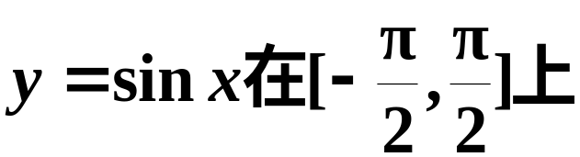
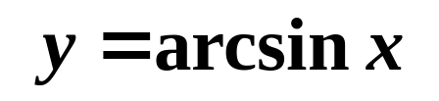
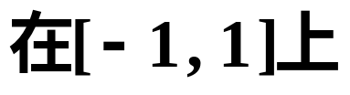

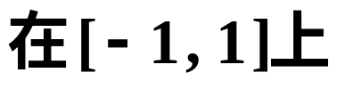

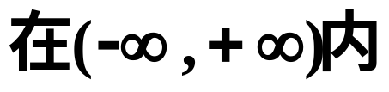

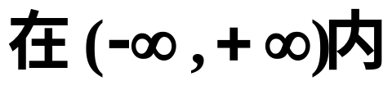
2.8 连续函数的运算与初等函数的连续性
定理2.22
单调的连续函数
必有单调的连续反函数.
如,
单调增加
且连续,
故
也是单调增加且连续.
同理,
单调减少且连续.
单调增加且连续.
单调减少且连续.
结论: 反三角函数在其定义域内皆连续

Slide 5

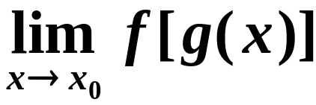
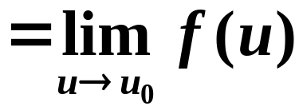


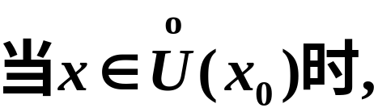
2.8 连续函数的运算与初等函数的连续性
三、连续函数的复合函数的连续性
定理2.23
设函数y = f [g(x)]是由函数y = f (u)与
函数u = g(x)复合而成,
若函数u = g(x)
在x = x₀连续,
且 g(x₀) = u₀,
而函数y = f (u)在u = u₀
连续,
则复合函数y = f [g(x)]在x = x₀连续.
证
有可能g(x) = u₀,
但此时
y = f [g(x)]= f (u₀)= f [g(x₀)]并不影响上述极限过程.

Slide 6
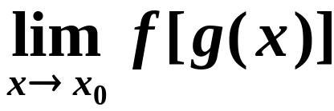

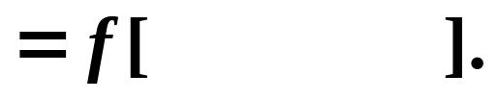
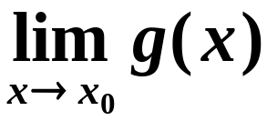
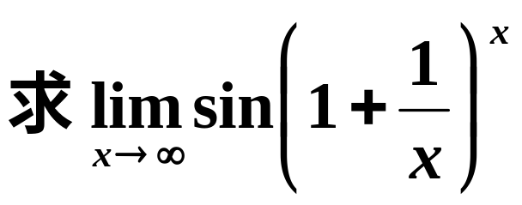
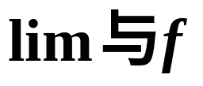

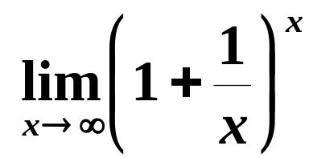
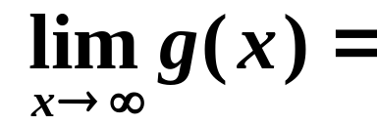



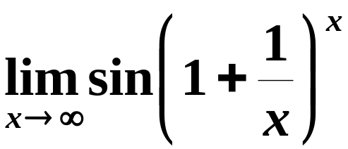
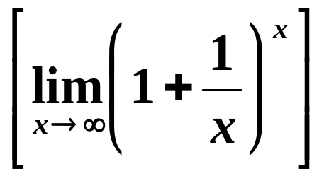
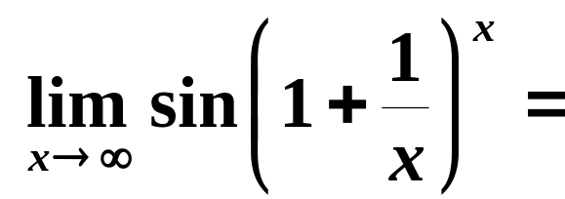

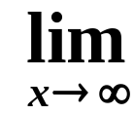



2.8 连续函数的运算与初等函数的连续性
上述定理对计算某些极限很方便.
满足定理2.23的条件有:
例
可交换次序
解
由
所以
意义
1. 在定理的条件下,
可交换次序;
2. 变量代换
的理论依据.

Slide 7
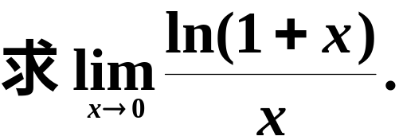
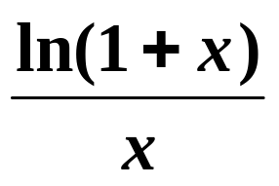
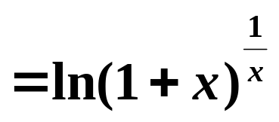
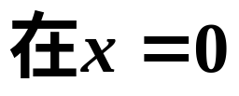
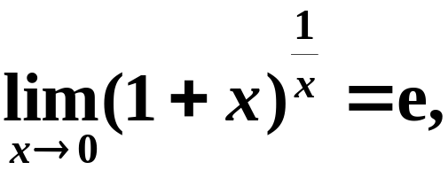


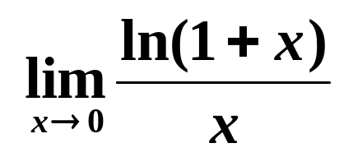
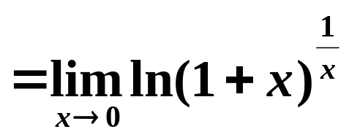
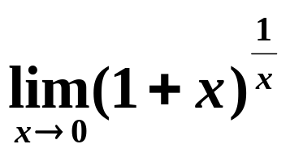




2.8 连续函数的运算与初等函数的连续性
例
解
这里
不连续,
但
所以

Slide 8
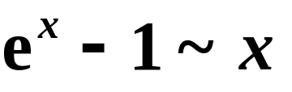
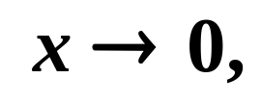
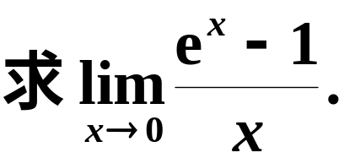
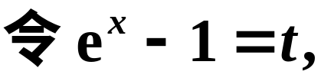
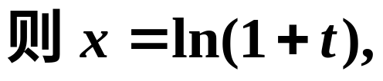
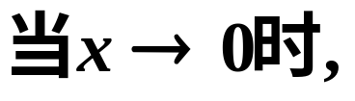

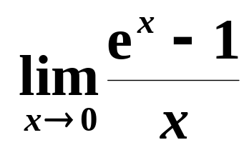
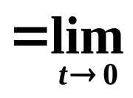

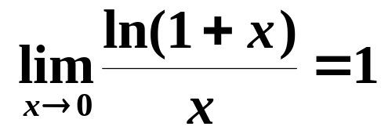

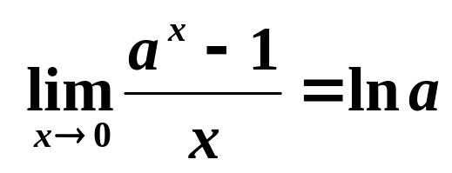
2.8 连续函数的运算与初等函数的连续性
例
解
同理可得

Slide 9
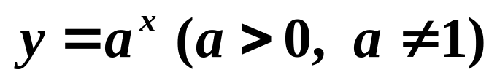









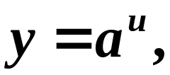

2.8 连续函数的运算与初等函数的连续性
四、初等函数的连续性
(1)
三角函数及反三角函数
在它们的定义域内是
基本初等函数在定义域内是连续的.
连续的;
(2)
指数函数
单调且连续;
(3)
对数函数
单调且连续;
(4)
幂函数
的定义域随
的值而异,
但无论
为何值,
幂函数总是有定义的.
下面来证明,
幂函数是连续的.
事实上,
则
定理2.23即证.
讨论
不同值,
均在其定义域内连续.

Slide 10




2.8 连续函数的运算与初等函数的连续性
基本初等函数在其定义域内连续
定理2.24
一切初等函数在定义区间内连续.
连续函数经四则运算仍连续
连续函数的复合函数连续
注
1. 初等函数仅在其定义区间内连续,
在其定义域内不一定连续;
如,
这些孤立点的邻域内没有定义.
定义区间是指包含在定义域内的区间.

Slide 11
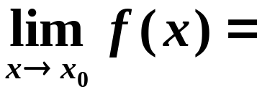



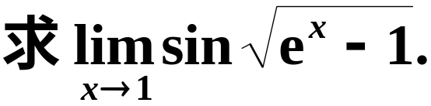


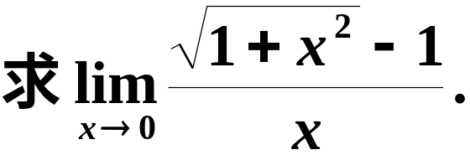
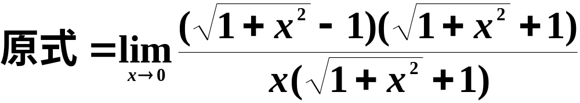
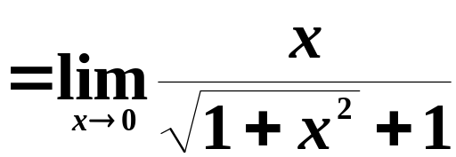
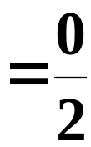

2.8 连续函数的运算与初等函数的连续性
注
2. 初等函数求极限的方法
代入法.
例
解
例
解

Slide 12
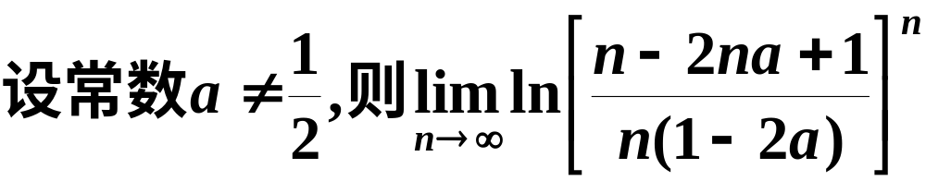











2.8 连续函数的运算与初等函数的连续性
考研数学三, 填空题, 3分
练习
解
{
}
定理3
则有

Slide 13








2.8 连续函数的运算与初等函数的连续性
考研数学(三, 四)
练习
选择题(4分)
则
(A) x = 0必是g(x)的第一类间断点.
(B) x = 0必是g(x)的第二类间断点.
(C) x = 0必是g(x)的连续点.
(D) g(x) 在点x = 0处的连续性与a的取值有关.

Slide 14








2.8 连续函数的运算与初等函数的连续性
注
则
幂指函数
例
例

Slide 15
2.8 连续函数的运算与初等函数的连续性
五、小结
连续函数的四则运算的连续性;
连续函数的反函数的连续性;
连续函数的复合函数的连续性;
初等函数的连续性:
定义区间与定义域的区别;
求极限的又一种方法.

Slide 16





连续函数的运算与初等函数的连续性
思考题1
如果函数 f (x)、g(x)至少有一个在点x₀不
连续,
那么, f (x) + g(x)在该点是否连续?
思考题2 (是非题)
处有定义,则

Slide 17
2.8 连续函数的运算与初等函数的连续性
思考题1
如果函数 f (x)、g(x)至少有一个在点x₀不
连续,
那么, f (x) + g(x)在该点是否连续?
解答
(1) 若两个函数 中只有一个在点x₀不连续,
则f (x) + g(x)在点x₀必不连续.
用反证法证之:
不妨设在点x₀,
f (x)连续,
g(x)不连续;
并假设
f (x) + g(x)在点x₀连续,
则由连续函数的运算性
质有:
在点x₀连续,
与已知矛盾.
故 f (x) + g(x)在点x₀不连续.

Slide 18






2.8 连续函数的运算与初等函数的连续性
思考题1
如果函数 f (x)、g(x)至少有一个在点x₀不连续,
那么, f (x) + g(x)在该点是否连续?
解答
(2) 若f (x)、g(x)在点x₀均不连续,则
在f (x) + g(x)在点x₀可能连续,
也可能不连续.
如:
在 x = 0处均不连续,
在 x = 0处
连续.
在 x = 0处均不连续,
在 x = 0处亦不连续.

Slide 19







2.8 连续函数的运算与初等函数的连续性
思考题2 (是非题)
处有定义,则
非
故
但

Slide 20









2.8 连续函数的运算与初等函数的连续性
思考题2(是非题)
处有定义,则
正确的说法是:
在点x₀连续,
则
所以,
不存在.
故

Slide 21
2.8 连续函数的运算与初等函数的连续性
作业
习题2.8 (48页)

